Slide 1
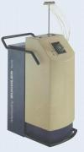
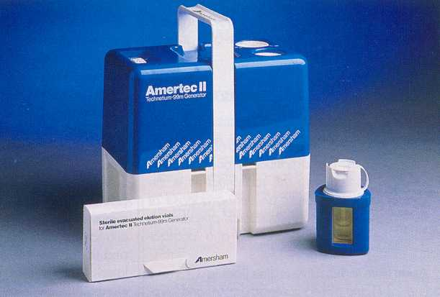
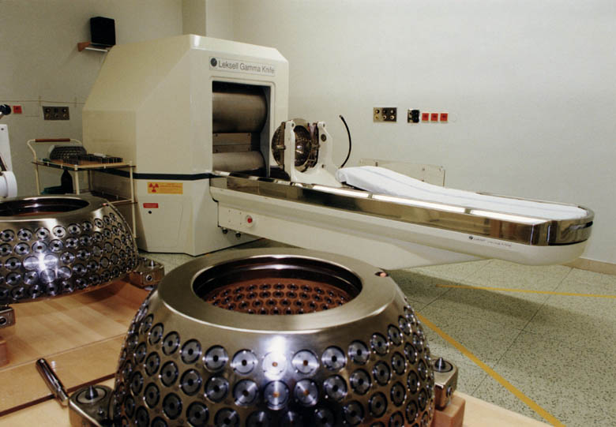
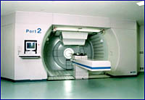
Přednášky z lékařské biofyziky
Biofyzikální ústav Lékařské fakulty
Masarykovy univerzity, Brno

Slide 2
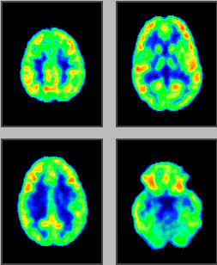
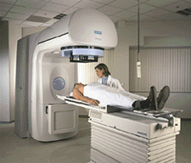
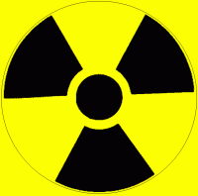
Přednášky z lékařské biofyziky
Biofyzikální ústav Lékařské fakulty
Masarykovy univerzity, Brno
Nukleární medicína a radioterapie

Slide 3

Nukleární medicína a radioterapie
Přednáška se zabývá vybranými metodami nukleární medicíny a radioterapie, včetně jejich teoretického základu:
Radioaktivní přeměna
Interakce ionizujícího záření s hmotou
Biologické účinky ionizujícího záření
Nukleární medicína
  Jednoduchá metabolická vyšetření
  Zobrazovací metody
Radioterapie
  Zdroje záření – radioaktivní a neradioaktivní
  Metody ozařování

Slide 4
Radioaktivita
Radioaktivita či radioaktivní přeměna je samovolná přeměna jader nestabilních nuklidů na většinou stabilní jádra. Tento proces provází emise fotonů gama, elektronů, pozitronů, neutronů, protonů, deuteronů, částic alfa aj. Při některých přeměnách vznikají neutrina a antineutrina. Pokud je nestabilita jader přirozená, mluvíme o přirozené radioaktivitě.
Umělá radioaktivita vzniká jako důsledek interakce stabilního nuklidu s urychlenými částicemi nebo neutrony („ostřelování“).
Radioaktivní přeměna má pravděpodobnostní charakter: nelze předem určit které jádro se rozpadne a kdy (tunelový jev).
Notes:
Nejprve si připomeneme, co to je radioaktivní přeměna. Abychom plně pochopili jadernou fyziku, museli bychom se pustit do tajů kvantové fyziky, čemuž se budu snažit co nejvíce vyhýbat. Jaderná přeměna je děj, při kterém se mění energie jádra. Většina těchto přeměn vede ke stabilizaci jádra, ovšem ne vždy tomu tak je, jak si ukážeme později. Protože jsme na úrovni kvantové fyziky, musíme se smířit s tím, že děje nejsou deterministické, ale stochastické neboli pravděpodobnostní. Kdybychom měli jediný atom radioaktivního izotopu, tak nejsme schopni přesně stanovit čas, kdy se rozpadne, ale jsme pouze schopni stanovit pravděpodobnost, s jakou se do určité doby rozpadne, ale může se rozpadnout dřív nebo i později.

Slide 5
Zákony platné pro radioaktivní přeměnu
Radioaktivní přeměna
Zákon zachování hmoty a energie
Zákon zachování elektrického náboje
Zákon zachování počtu nukleonů
Zákon zachování hybnosti
…………………
Notes:
Samotné radioaktivní přeměny se řídí určitými pravidly, přestože je zde prvek „náhody“ v podobě stochastického rozdělení. Můžete počítat s tím, že určité fyzikální velečiny se v rámci systému zachovávají před a po přeměně.

Slide 6

Zákon radioaktivní přeměny
Radioaktivní přeměna
Aktivita A radioaktivního vzorku v daném okamžiku (tj. počet jader rozpadajících se za sekundu), A = dN/dt, je úměrná celkovému počtu nepřeměněných jader přítomných ve vzorku v daném okamžiku:
je přeměnová konstanta
Jednotkou aktivity A je becquerel (Bq) [s⁻¹]
(dříve: curie, 1 Ci = 3,7·10¹⁰ Bq)
Záporné znaménko v uvedené rovnici udává, že počet nepřeměněných jader se snižuje.
Notes:
Aktivita vzorku neboli kolik jader se přemění za jednu sekundu je úměrná počtu doposud nerozpadlých jader a konstantě přeměny. Nenechte se odradit diferenciálním tvarem dN lomeno dt. Neříká to nic jiného, než kolik jader se přeměnilo (dN) za určitý časový interval dt. Dle SI je jednotkou aktivity Bq, ale v Americe se hojně užívá Ci.

Slide 7
Radioaktivní přeměna
Posledně uvedená rovnice se řeší integrací (N₀ je původní počet jader v čase t = 0):
N_{t} = N₀·e^{-λt}
V oblasti nukleární medicíny a radioterapie je užitečnější rovnicí (získáme ji dělením předchozí rovnice časovým intervalem na obou stranách):
A_{t} = A₀·e^{-λt} ,
kde A je aktivita
Notes:
Pokud bychom diferenciální rovnici na předchozím snímku chtěli vyřešit, museli bychom jí integrovat, což zde dělat nebudeme, ale věřte, že pokud jsme měli na počátku N0 jader radioaktivního izotopu, tak výsledkem integrace je tato rovnice. Z tohoto snímku si musíte odnést to, že počet jader i aktivita vzorku exponenciálně klesá s časem, což vyjadřuje čas t v exponentu a záporné znaménko.

Slide 8
Fyzikální poločas
Radioaktivní přeměna
T_{f} – doba, během které aktivita vzorku A_{t} klesne na jednu polovinu počáteční hodnoty A₀. Odvození:
A₀/2 = A₀·e^{-λTf} tedy ½ = e^{-λTf}
Po zlogaritmování obou stran rovnice a úpravě:
T_{f} = ln2/λ_{f} tedy T_{f} = 0,693/λ_{f}
Notes:
Po drobných matematických úpravách jsme schopni určit čas, kdy s největší pravděpodobností dojde k rozpadu poloviny jader daného izotopu. Tomuto času se říká fyzikální poločas rozpadu a lze jej vypočítat pomocí vzorce v pravé dolní části snímku.

Slide 9
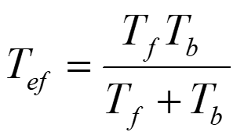
Biologický a efektivní poločas
Radioaktivní přeměna
T_{b} – biologický poločas – čas potřebný pro fyziologické odstranění poloviny cizorodé látky z těla
λ_{b} – biologická konstanta – relativní rychlost vylučování látky
Biologický a fyzikální proces probíhá současně. Proto můžeme vyjádřit T_{ef} – efektivní poločas a
λ_{ef} – efektivní přeměnovou konstantu
Platí následující vztahy: λ_{ef} = λ_{b} + λ_{f} a
1/T_{ef} = 1/T_{f} + 1/T_{b} , tedy
.
.
Notes:
Nesmíme zapomínat, že nás zajímají primárně živé organismy a ty se jsou schopny cizorodých látek zbavovat. Proto se zavádí biologický poločas rozpadu, který je obdobou fyzikálního, jen nám říká, za jak dlouho se z organismu vyloučí polovina radioaktivní látky. Protože oba způsoby probíhají zároveň, zavádí se efektivní poločas jako kombinace obou poločasů.

Slide 10
Techneciový generátor
Radioaktivní přeměna
Výsledkem radioaktivní přeměny může být dceřinný radionuklid. Pokud je poločas přeměny mateřského radionuklidu mnohem delší než poločas radionuklidu dceřinného, ustavuje se radioaktivní rovnováha, tj. za jednotku času se přeměňuje stejné množství obou radionuklidů, mají stejnou aktivitu.
λ₁N₁ = λ₂N₂
Příkladem praktického významu radioaktivní rovnováhy pro klinickou praxi je výroba technecia pro diagnostické účely v tzv. techneciových generátorech: Mo-99 má poločas přeměny 99 hod., Tc-99m má poločas jen 6 hod.
Notes:
Obdobně jako u roztoků dochází k vyrovnání koncentrací, tak i v radioaktivitě funguje podobný princip ovšem jedná se o vyrovnání aktivit. Pokud máme prvek, který se přeměňuje na další radioaktivní izotop a první prvek (mateřský) má výrazně delší poločas života než druhý prvek (dceřiný), pak se po určité době nastolí tzv. radioaktivní rovnováha, kdy jsou aktivity jak mateřského, tak dceřiného prvku stejné. Tento princip se využívá např. v nemocnicích při produkci radioaktivních izotopů pomocí generátorů. Nejčastěji molybden-techneciový generátor.

Slide 11
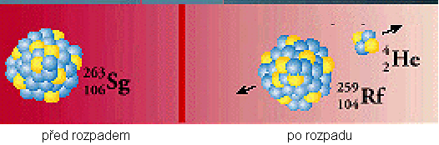
Druhy radioaktivní přeměny
Radioaktivní přeměna
Přeměna α (alfa)
Seaborgium se přeměňuje na rutherfordium. Uvolňuje se heliové jádro – α částice. Na dceřinné jádro působí mohutný zpětný ráz, což je důsledek zákona zachování hybnosti. (http://www2.slac.stanford.edu/vvc/theory/nuclearstability.html)
Notes:
Existují tři základní druhy přeměn. Prvním je alfa přeměna, kdy se jádro snaží snížit svou celkovou energii tak, že z jádra emituje alfa částici, která je tvořena 2 protony a 2 neutrony, což odpovídá jádru hélia. Alfa přeměna snižuje protonové číslo o 2 a nukleonové o 4. Důležité je si uvědomit, že alfa částice má velmi vysokou hmotnost (4 nukleony) a má kladný elektrický náboj 2+. Ze zákona zachování hybnosti a energie lze dokázat, že vzniklé nuklidy poletí přesně opačně od sebe a většinu energie uvolněné při přeměně odnese alfa částice v podobě své kinetické energie. Protože zde vznikají právě dvě částice, energie alfa částice je vždy téměř stejná, dalo by se mluvit o něčem jako charakteristickém nebo čárovém energetickém spektru.

Slide 12

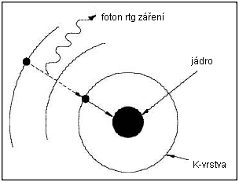
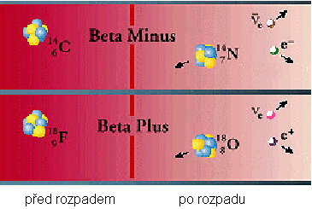
Druhy radioaktivní přeměny
Radioaktivní přeměna
Přeměna β je izobarická transmutace, při které vznikají vedle β částic i neutrina (elektronové antineutrino nebo elektronové neutrino ν_{e})
Přeměna β (beta) - vyzáření elektronu nebo pozitronu
K - záchyt
Notes:
Beta přeměny můžeme mít dva druhy, beta plus a beta mínus. Při beta přeměně jádro emituje více různých částic. Mluvíme-li o beta mínus, uvolňují se záporně nabité elektrony a jejich elektronové antineutrina (neutrina řadíme mezi leptony). V případě beta plus se nám uvolňují z jádra kladné elektrony neboli pozitrony a elektronová neutrína. Beta částice jsou relativně lehké, hlavně v porovnání s alfa částicí, ale mají elektrický náboj o velikosti +-1. Protože se jedná o tříčásticovou přeměnu, tak výsledné energetické spektrum nemá čárový charakter jako v případě alfa přeměny, ale spojitý charakter (dalo by se to nazvat obdobou brzdného RTG záření v rentgence). Beta mínus přeměna zvyšuje protonové číslo o 1 a beta plus přeměna protonové číslo o 1 snižuje, ovšem nukleonové číslo se nemění. Aby to nebylo jednoduché, tak existuje ještě jeden děj, kterému se říká elektronový záchyt. Jedná se o děj, kdy jádro atomu zachytí elektron z elektronového obalu, z jádra se uvolní neutrino a protonové číslo jádra se zmenší o 1 stejně jako v případě beta plus přeměny, proto se někdy uvádí, že elektronový záchyt je konkurenčním dějem k beta plus přeměně. U elektronového záchytu se neuvolňuje pozitron, ale vzniká charakteristické RTG záření, protože volné místo po zachyceném elektronu je obsazeno elektronem z vyšší energetické vrstvy elektronového obalu.

Slide 13
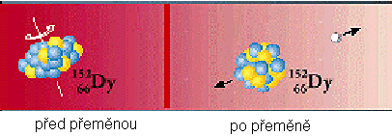
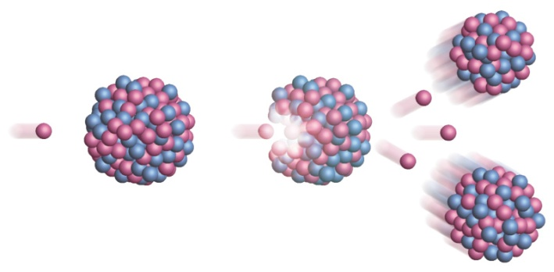
Druhy radioaktivní přeměny
Radioaktivní přeměna
Přeměna γ (gama)
Transformace jádra dysprosia v excitovaném stavu
Další druhy radioaktivní přeměny:
Emise protonu, deuteronu, neutronu …
Štěpení těžkých jader
Notes:
Gama přeměna je velmi jednoduchá na pochopení, protože se při ní nepřeměňuje jádro ve smyslu změny počtu nukleonů, ale dochází pouze ke změně jeho energie, tudíž by se dalo říci, že gama přeměna je deexcitací jádra na energeticky nižší hladinu. A jako v případě deexcitace v elektronovém obalu, tak i zde je přebytečná energie vyzářena ve formě fotonu. Tento foton ovšem bude mít většinou větší energii než RTG foton vyzářený z elektronového obalu.
Vyjmenovali jsme si základní typy přeměn, ale protože je zde prvek náhody, může se klidně stát, že z jádra se uvolní deuteron, neutron, jádro lithia a další fragmenty jader. Každý děj má svou vlastní pravděpodobnost, že k němu dojde. Většinou je tato pravděpodobnost hodně malá, ale ve velkém množství jader nastat může.

Slide 14
Interakce ionizujícího záření s hmotou
Interakce záření s hmotou je obvykle provázena vznikem sekundárního záření, které se liší od záření primárního nižší energií a často také druhem částic.
Primární nebo sekundární záření přímo nebo nepřímo ionizuje prostředí a vytváří také volné radikály.
Část energie záření se vždy přeměňuje v teplo.
Postupná ztráta energie částic primárního záření je charakterizována pomocí LET, lineárního přenosu energie (linear energy transfer), tj. ztráty energie dané částice v určitém prostředí na jednotkové délce její dráhy. Čím je vyšší LET, tím více poškozuje záření tkáně a tím větší představuje riziko.
Notes:
Existuje celá řada možností, jak může záření interagovat s látkou. Při většině interakcí vzniká sekundární záření, které může dál interagovat s látkou, což může vést ke vzniku volných radikálů či k ionizaci látky. Jak částice prochází tkání, postupně interaguje a předává kousek své energie okolním částicím dokud není zastavena. Pomocí veličiny zvané LET můžeme tuto ztrátu charakterizovat a vyvodit i účinky na látku. Představme si alfa částici o kinetické energii 1 J, která vstoupí do tkáně a interaguje s látkou. Protože má velkou hmotnost, bude takováto částice pomalá, navíc má elektrický náboj 2+, takže bude silně interagovat v elektrickém poli okolních atomů. Bude rychle zastavena a její kinetická energie se tudíž předá jiným částicím na délce dejme tomu 1 cm. Oproti tomu, když do tkáně vstoupí foton o stejné energii, tzn. 1 J, tak průběh bude zcela jiný. Foton se pohybuje rychlostí světla a nemá elektrický náboj, tudíž ke ztrátě kinetické energie bude docházet velmi pozvolna a buď zpomalí na velké dráze nebo dokonce projde tkání skrz. Která částice bude mít větší účinky na tkáň? Bude to samozřejmě alfa částice, protože energii 1 J uvolní na dráze 1cm, kdežto foton který proletí skrz tkáň předá energii třeba jen 0,5 J na dráze 50 cm. A toto charakterizuje LET. Kolik energie předá částice na jednotkové dráze. Čím větší LET, tím větší účinky na tkáň.

Slide 15
Útlum záření rentgenového a gama
Interakce ionizujícího záření s hmotou
Jestliže svazek záření rtg nebo gama prochází látkou, platí:
absorpce + rozptyl = útlum
Malý pokles intenzity záření -dI v tenké vrstvě látky je úměrný její tloušťce dx, intenzitě záření I dopadajícího na vrstvu a specifické konstantě μ:
-dI = I.dx.μ
Upravíme:
dI/I = -dx.μ
Po integraci:
I = I₀·e^{-μx}
I je intenzita záření prošlého vrstvou o tloušťce x, I₀ je intenzita dopadajícího záření, μ je lineární koeficient útlumu [m⁻¹], jenž závisí na energii fotonů, nukleonovém čísle atomů prostředí a na hustotě prostředí.
Notes:
Nyní se budeme bavit pouze o fotonovém záření, tudíž záření RTG a gama, které interaguje s látkou trochu jinak něž částicové záření (tím myslím alfa nebo beta). Fotonové svazky se mohou v látce absorbovat nebo rozptylovat. Jak moc bude zastoupena ta či ona složka je dáno energií fotonu, ale také vlastnostmi materiálu jako je hustota, či protonové číslo. Toto nám popisuje lineární koeficient útlumu, který je pro každou kombinaci energie-materiál různý. A jak je vidět ze vzorce, intenzita fotonových svazků klesá exponenciálně s tloušťkou materiálu X.

Slide 16
Interakce fotonového záření (rtg, γ)
Interakce ionizujícího záření s hmotou
Fotoelektrický jev a Comptonův rozptyl již byl popsán v přednášce o rentgenových zobrazovacích metodách.
Při velmi vysokých energiích fotonů dochází ke tvorbě elektron-pozitronových párů. Energie fotonu je transformována do hmotnosti a kinetické energie elektronu a pozitronu. Vztah mezi hmotností a energií každé částice je dán vztahem:
E = m₀ c² (= 0,51 MeV),
m₀ je klidová hmotnost elektronu nebo pozitronu (jejich hmotnosti jsou stejné), c je rychlost světla ve vakuu. Energie fotonu E musí být vyšší než dvojnásobek energie vypočtené podle předchozího vzorce (1,02 MeV). Můžeme napsat:
E = hf = (m₀c² + E_{k1}) + (m₀c² + E_{k2})
Výrazy v závorkách: energetické ekvivalenty hmotnosti tvořených částic, E_{k1} a E_{k2} jsou kinetické energie těchto částic.
Pozitron obvykle rychle interaguje (anihiluje) s jakýmkoliv blízkým elektronem a vznikají dva fotony, každý s energií 0,51 MeV.
Notes:
Nejčastějším způsobem interakce fotonů s látkou je fotoelektrický jev či Comptonův rozptyl, ale existují i další děje jako například Reygleiho rozptyl, či při extrémně vysokých energiích fotonu může dojít i k fotojaderným reakcím. Pokud má foton energii vyšší než 1,02 MeV, může dojít i ke vzniku elektron-pozitronového páru. Takto energetický foton zaniká a jeho energie se přemění v hmotnost elektronu a pozitronu plus jejich kinetické energie. To vyplývá z Einsteinova vztahu E=mc^2, že energie a hmota je totéž a při jistých situacích se může energie přeměnit na hmotnost a defacto „z ničeho“, protože foton nemá hmotnost, může vzniknout hmota. Při vysvětlování beta plus rozpadu jsem použil spojení „kladný elektron“ neboli pozitron. Pozitron je tzv. antičástice elektronu. Tzn. Že má všechny fyzikální parametry stejné jako elektron, pouze opačný náboj. Potká-li se částice a antičástice, dochází k opačnému ději jako při tvorbě elektron-pozitronového páru neboli k anihilaci. Hmotnost částice a antičástice se přemění na energii právě dvou fotonů, tudíž z hmoty se stane čistá energie.

Slide 17
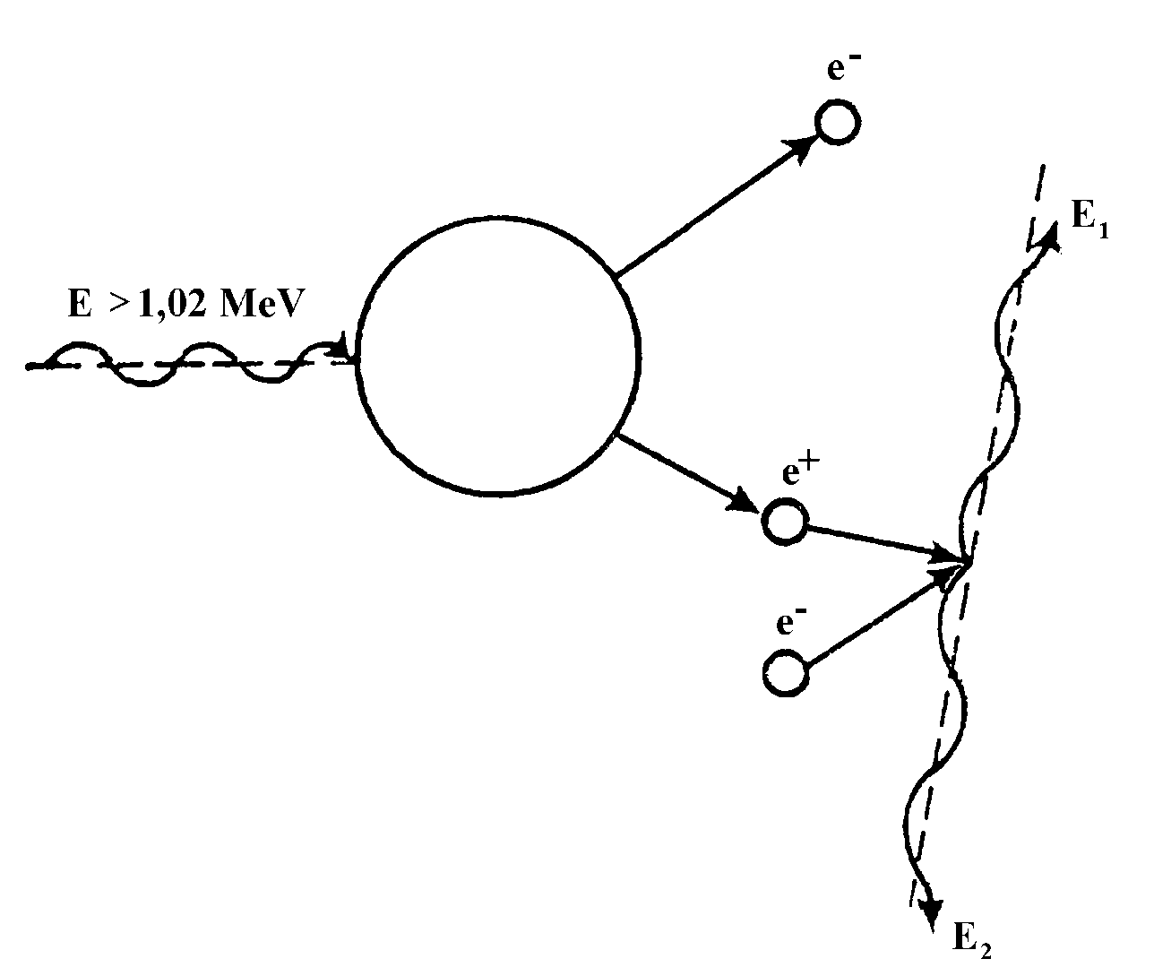
Tvorba elektron-pozitronových párů
(a následná anihilace pozitronu)
Interakce ionizujícího záření s hmotou
Notes:
Při tvorbě elektron-pozitronového páru má pozitron jen krátkou dobu života, protože je interakcemi s okolní látkou zpomalován a při dostatečně nízké rychlosti anihiluje s elektronem za vzniku dvou fotonů.

Slide 18
Interakce korpuskulárního záření
Interakce ionizujícího záření s hmotou
β-záření = rychlé elektrony nebo pozitrony – ionizují prostředí mechanismem stejným jako při vzniku rtg záření a generují brzdné záření. Dráha β-částic je ve vodném prostředí několik milimetrů až centimetrů.
α-záření ionizuje přímo nárazy. Podél jeho velmi krátké dráhy (μm) se v prostředí vytváří velké množství iontů a volných radikálů, takže ztrácí velmi rychle svou energii (= velmi vysoká hodnota LET).
Neutrony ionizují pružnými a nepružnými srážkami s jádry atomů. Výsledky pružných srážek (rozptylu) se liší dle poměru hmotnosti neutronu a hmotnosti atomových jader. Jestliže rychlý neutron zasáhne jádro těžkého prvku, odrazí se téměř bez ztráty energie. Srážky s lehkými jádry vedou k velkým ztrátám energie. Při nepružném rozptylu pomalé (moderované, tepelné) neutrony pronikají do jádra, a pokud jsou znovu emitovány, pak nemají stejnou energii jako dopadající neutrony. Mohou také vyvolat emisi jiných částic nebo způsobit štěpení těžkých jader.
Notes:
Interakce hmotného záření, tzn jiného než RTG a gama jsou velmi proměnlivé. Závisí na typu záření, typu látky a energii záření. Beta záření interagují tak jak znáte z rentgenky ( za vzniku brzdného a charakteristického záření). Alfa záření interaguje přímo nárazy. Interakce neutronů je velmi závislá na jejich energii, ale díky elektrické neutrálnosti velmi lehce pronikají do jader a mohou lehce způsobit jaderné štěpení.

Slide 19
Hlavní veličiny a jednotky používané pro měření ionizujícího záření
Interakce ionizujícího záření s hmotou
Absolutní hodnota energie částic je velmi malá. Proto byla zavedena jednotka elektronvolt (eV). 1 eV je kinetická energie elektronu urychleného z klidu elektrostatickým polem o potenciálovém rozdílu 1 V.
1 eV = 1,602·10⁻¹⁹ J.
Energie absorbovaná prostředím se vyjadřuje pomocí absorbované dávky (D) a má jednotku gray (Gy). Je to množství energie absorbované prostředím o jednotkové hmotnosti. Gray = J·kg⁻¹
Dávkový příkon (rychlost) je absorbovaná dávka za jednotkový čas [J·kg⁻¹·s⁻¹]. Téže dávky lze dosáhnout při různých dávkových příkonech za různě dlouhou dobu.
Radiační riziko pro živé objekty závisí především na absorbované dávce a druhu záření. Váhový faktor záření (též RBE – relativní biologická účinnost) je číslo udávající, jaké riziko je spojeno s nějakým druhem záření (čím vyšší LET, tím vyšší váhový faktor záření).
Dávkový ekvivalent D_{e} je součin absorbované dávky a váhového faktoru záření. Jednotkou dávkového ekvivalentu je sievert (Sv).
Efektivní dávka (Sv) navíc zohledňuje druh ozařované tkáně.

Slide 20
Biologické účinky ionizujícího záření
Fyzikální fáze - časový úsek primárních účinků. Dochází k absorpci energie záření v atomech nebo molekulách. Průměrná doba se odhaduje na 10⁻¹⁶ s.
Fyzikálně-chemická fáze - doba mezimolekulárních interakcí spojených s absorpcí energie a vlastním energetickým transferem. Asi 10⁻¹⁰ s.
Chemická (biochemická) fáze - tvorba volných radikálů a jejich interakce s biologicky významnými molekulami, především s NK a bílkovinami. Asi 10⁻⁶ s.
Biologická fáze - komplex interakcí produktů předešlých fází na různých úrovních organismu. Podle těchto úrovní kolísá délka tato fáze od sekund po léta.

Slide 21
Biologické účinky ionizujícího záření
Přímý účinek - fyzikální a fyzikálněchemický proces absorpce zářivé energie, vedoucí přímo ke změnám ve významných buněčných strukturách. Převládá v buňkách s nízkým obsahem vody. Teorie přímého účinku je označována jako teorie zásahová. Její podstatou je fyzikální přenos energie. Nejnebezpečnější jsou dvouvláknové zlomy DNA.
Nepřímý účinek je zprostředkován produkty radiolýzy vody, zejména volnými radikály H* a OH*. Převažuje v buňkách s vysokým obsahem vody. Volné radikály mají volný nepárový elektron, který z nich činí velmi reaktivní látky. Štěpí různé druhy vazeb v biomolekulách a degradují jejich strukturu. Teorie nepřímého účinku - teorie radikálová - má za základ chemický přenos energie.

Slide 22
Účinky na buňku
Biologické účinky ionizujícího záření
U proliferujících buněk nacházíme tyto stupně radiačního poškození:
dočasné zastavení proliferace
reproduktivní smrt buněk (dočasné uchování funkce při ztrátě proliferační schopnosti). Následuje apoptóza.
okamžitá smrt buněk. Následuje nekróza.
Citlivost buněk vůči ionizujícímu záření (radiosenzitivita), či jejich odolnost (radiorezistence) závisí na mnoha faktorech, především na reparační schopnosti buňky.

Slide 23
Účinky na buňku
Biologické účinky ionizujícího záření
Faktory ovlivňující biologické účinky obecně:
Fyzikální a fyzikálně chemické: dávkový ekvivalent, dávková rychlost, teplota, prostorové rozdělení absorbované dávky, přítomnost vody a kyslíku.
Chemické: radiosenzitizéry a radioprotektiva.
Biologické: druh organismu, orgánu nebo tkáně, stupeň diferenciace buněk, fyziologický stav organismu, schopnost spontánní reparace, repopulace a regenerace
Citlivost buněk je dále ovlivňována:
Fází buněčného cyklu (S-fáze!)
Stupněm diferenciace. Diferencované buňky jsou méně citlivé - souvislost se schopností proliferace
Obsahem vody a kyslíku. Přímá závislost (+,+)
Velmi citlivé jsou proto buňky embryonální, germinativní, epidermální, retikuloendotelové a též nádorové
Notes:
Krátce rozebereme vliv přítomnosti vody a kyslíku na účinek ionizujícího záření na buňku. V případě přítomnosti vody vznikají volné radikály, které silně interagují s okolní tkání a dochází k jejímu narušení. Naopak v nepřítomnosti kyslíku jsou buňky více odolné proti IZ, což hraje roli v případě radioterapií méně prokysličených částí rychle se dělících tumorů. Ovšem pokusy zvýšit účinky radioterapie pomocí lepšího zásobení kyslíkem nevedly k úspěchu, takže radiosenzitivita anoxických buněk bude nejspíš ovlivněna i dalšími faktory.

Slide 24
Citlivost tkání
Biologické účinky ionizujícího záření
Uspořádáno podle klesající radiosensitivity:
lymfatická
zárodečný epitel varlete
kostní dřeň
gastrointestinální epitel
vaječníky
Buňky rakoviny kůže
Vazivová tkáň
játra
pankreas
ledviny
nervová tkáň
mozek
svaly
Typické projevy nemoci z ozáření:
1. neletální – poškození tvorby červených krvinek (kostní dřeně), účinky na gonády
2. letální – gastrointestinální syndrom (poškození sliznice), popáleniny kůže, poškození nadledvinek, poškození zraku, nervový syndrom (nervová smrt)
Pozdní následky – kumulativní – genetické poškození, rakovina

Slide 25
Nukleární medicína
  Jednoduchá metabolická vyšetření
  Zobrazovací metody

Slide 26
Scintilační počítač a scintigrafie
Nukleární medicína
Scintilační počítač se skládal ze scintilačního detektoru, mechanických částí a olověného kolimátoru. Kolimátor umožňoval detekci záření jen z úzkého prostorového úhlu, v němž byla umístěna vyšetřovaná část těla. Signály detektoru byly zesilovány, počítány a zaznamenávány.
Scintigrafie se používala převážně pro vyšetřování ledvin a štítné žlázy – pomocí gama-zářičů: jódu-131 nebo technecia-99m. Tc-99m má krátký poločas přeměny (6 hodin oproti 8 dnům u jódu-131). Technecium se i dnes připravuje přímo na odděleních nukleární medicíny v techneciových generátorech.
Jód používaný pro vyšetřování štítné žlázy byl podáván v podobě KI, pro ledviny se používala techneciem-značená DTPA (diethylén-triamin-penta-octová kyselina). Tc-99m je téměř ideálním radionuklidem – je rychle vylučováno z těla, má krátký poločas a poskytuje téměř výhradně jen záření gama. (Jód-131 emituje také β-částice, které zvyšují dávku záření bez jakéhokoliv prospěchu). V poslední době se pro diagnostické účely (SPECT) s úspěchem používá i jód-123 s poločasem přeměny 13,27 h.

Slide 27
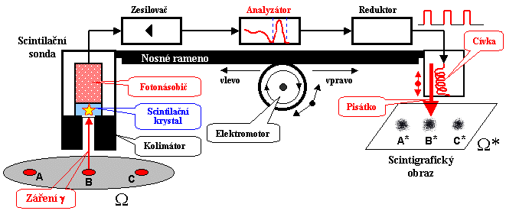
Pohybový scintigraf (historie medicíny)
Notes:
Důležitým prvkem nukleární medicíny je scintilační detektor. Jeho princip je následující. Na scintilátor (může se jednat o krystal NaI nebo i roztok v případě kapalinových scintilátorů) dopadne foton gama záření, kde je pohlcen s následnou emisí fotonu ve viditelném spektru. Tento foton dopadá na fotokatodu, z které vyráží elektron. Ten je urychlován elektrickým napětím a soustavou dynod ve fotonásobiči je násoben. Na anodě je odečítán výsledný náboj, který je potom převáděn do počítače/analyzátoru a v nějaké formě vyobrazen (původně v papírové, nyní na obrazovku monitoru).

Slide 28
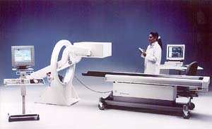
Gama kamera
Nukleární medicína
MCA
Fotonásobiče (nyní nahrazovány plochými digitálními snímači)
Tenký (cca 1,5 cm) NaI scintilátor
Paralelní absorpční Pb kolimátor umožňuje lokalizaci radionuklidu
Notes:
V dnešní době se využívají gama kamery. Jejich základním prvkem je velká deska krystalu NaI o rozměrech 50*50 cm a tloušťce kolem 1,5 mm. Na tento krystal jsou přichyceny fotonásobiče, takže dochází ke snímání velké plochy naráz, což je velký pokrok oproti historicky starším pohybovým scintigrafům. Nedílnou součástí gama kamery jsou kolimátory. Na obrázku vidíme paralelní kolimátor. Jedná se o olověnou desku s vyvrtanými rovnoběžnými otvory. Přepážky (neboli septa) mezi jednotlivými otvory mají zabránit dopadu šikmých gama paprsků na scintilátor, čímž umožňují lokalizovat místo s větší aktivitou radiofarmaka. Kolimátor je jeden z prvků, který výrazně ovlivňuje rozlišovací a detekční schopnost gama kamery. Jestliže budeme při vyšetření používat radiofarmakum, které emituje gama záření o malé energii, pak můžeme volit kolimátor s tenčími septy čímž se zvětší citlivost detektoru. Pokud budeme mít dostatečnou intenzitu zářiče, můžeme si dovolit zvolit kolimátor s menšími otvory, čímž dojde ke zhoršení detekční účinnosti, ale ke zlepšení prostorového rozlišení. Naopak, pokud máme vysoce energetické gama záření, je třeba volit tlustší septa, abychom potlačili šum v obrazu vzniklý průchodem šikmých fotonů skrz septa, což vede k rozostření obrazu.

Slide 29
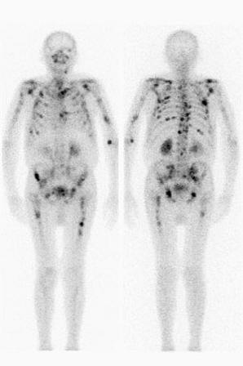
Gama kamera
Nukleární medicína
Signály z digitálního snímače nebo fotonásobičů nesou informaci o poloze scintilačních událostí. Definovaný bod na scintilátoru ovšem musí odpovídat definovanému bodu (v průmětu) vyšetřované části těla – pak dostáváme obraz distribuce radionuklidu v těle. Dosahuje se toho pomocí kolimátorů.
Angerovy gama kamery ukazují rozložení radionuklidu velmi rychle. Proto mohou být použity pro zobrazování rychlých procesů, včetně průtoku krve koronárními artériemi.. Kamera se též může pohybovat podél těla. Získávají se fyziologické (funkční) informace nebo se takto hledají metastázy (pokud se v nich radionuklid zachytí - jód-123 nebo technecium-99m).
Celotělový snímek ukazující metastázy kostního nádoru
Notes:
Jak je patrné z obrázku, rozlišovací schopnost planární scintigrafie není velká. Pohybuje se okolo 1 cm. Ovšem hlavním přínosem je funkční informace (neboli jestli dochází ke zvýšené akumulaci radiofarmaka), nikoli anatomická.

Slide 30
SPECT – jednofotonová emisní výpočetní tomografie
Nukleární medicína
Fotony záření jsou detekovány z různých směrů, což umožňuje rekonstrukci příčného řezu - tomogramu.
Nejčastější uspořádání a pohyby detektorů:
  Kolem těla krouží Angerova gama kamera.
  Mnoho detektorů je uspořádáno kolem těla do kruhu nebo čtverce. Celý systém se otáčí kolem těla po spirále (přesněji šroubovici).

Slide 31
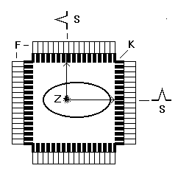
Princip SPECT
Nukleární medicína
U SPECT se používají běžné zdroje záření (technecium-99m a jód-123).
Objekt, v němž se nachází zdroj záření Z, je obklopen scintilačními detektory F s kolimátory K. Kolimátory umožňují detekovat gama záření dopadající pouze kolmo na bloky detektorů. Tím je umožněna lokalizace zdroje záření.

Slide 32
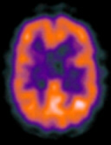
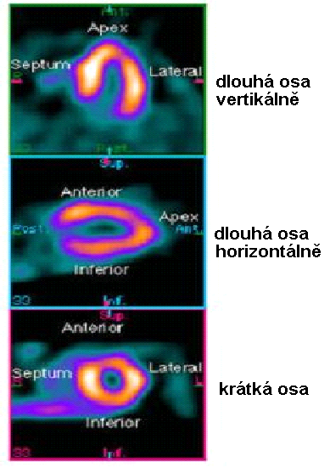
SPECT – obrazy http://www.physics.ubc.ca/~mirg/home/tutorial/applications.html#heart
Nukleární medicína
Perfuze srdce v různých projekcích. „Horké“ oblasti jsou části srdce dobře zásobené krví.
Mozek s „horkými“ oblastmi
Notes:
Výhoda SPECTu oproti planární scintigrafii je v možnosti 3D zobrazení a lepšímu prostorovému rozlišení, které se pohybuje okolo 8 mm. Obě metody využívájí standardní gama zářiče jakými jsou Tc99m nebo I123. SPECT se může kombinovat společně s CT a čímž vzniká hybridní modalita SPECT/CT, kde CT je odpovědné za anatomickou informaci a SPECT za funkční.

Slide 33
PET – pozitronová emisní tomografie
Nukleární medicína
Při PET (positron emission tomography), jsou používány pozitronové zářiče. Vyrábějí se pomocí urychlovačů a jejich poločasy jsou velmi krátké – max. hodiny. Proto se musí vyšetření provádět v blízkosti urychlovače a jen v omezeném počtu lékařských center.
Pozitrony urazí jen krátkou vzdálenost a anihilují s elektrony za tvorby dvou fotonů gama (0,51 MeV), které se pohybují přesně opačnými směry. Tyto fotony mohou být detekovány dvěma protistojnými detektory v koincidenčním zapojení. Impulsy napětí se zaznamenávají a zpracovávají jen pokud jsou zachyceny současně oběma detektory (u moderních PET přístrojů jde jejich počet ovšem až do desítek tisíc).
Prostorové rozlišení PET je vyšší než u SPECT. Pozitronové zářiče, mezi nimiž dominuje F-18, mohou být součástí například derivátů glukózy, tělo s nimi takto zachází a lze tak proto získat fyziologickou (funkční) informaci. PET mozku zviditelňuje ta mozková centra, která jsou daném okamžiku aktivní (zvýšená spotřeba glukózy!). PET umožňuje sledovat aktivitu CNS na úrovni mozkových center.

Slide 34
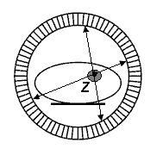
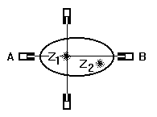
Základní princip
PET
Nukleární medicína
Realističtější schéma přístroje
Vysvětlení vysoké prostorové rozlišovací schopnosti PET: Protistojné detektory v koincidenčním zapojení. Zdroj záření Z je detekován pouze když leží na spojnici obou detektorů. Detektor A ale ne detektor B může být zasažen ze zdroje Z₂, protože ten je mimo detekční úhel detektoru B. U SPECT je signál ze zdroje Z₁ na detektoru A částečně překryt signálem přicházejícím ze zdroje Z₂.
Notes:
Aby byla zaručena detekce obou anihilačních fotonů nachází se detektory v kruhu okolo pacienta. Díky elektronice a koincidenčnímu zapojení není třeba používat olověné kolimátory jako v případě SPECTu, což zvyšuje detekční účinnost PETu. Také prostorové rozlišení je lepší a pohybuje se okolo 5mm. PET se opět může kombinovat s CT a nově i s MR. Ovšem cena přístroje a nutnost blízkosti urychlovače neumožňuje masivní rozšíření modality. V Brně je cyklotron pro výrobu radiofarmak na Masarykově onkologickém ústavu, který zásobuje radiofarmakem okolní nemocnice.

Slide 35
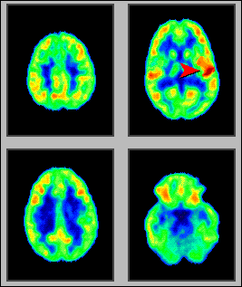
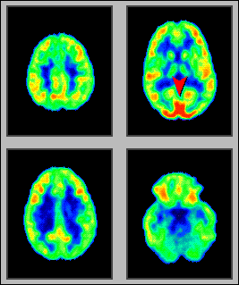
Funkční PET mozku http://www.crump.ucla.edu/software/lpp/clinpetneuro/lggifs/n_petbrainfunc_2.html
Nukleární medicína
Duševní klid
Hudba – neverbální akustický podnět
Zrakový podnět

Slide 36
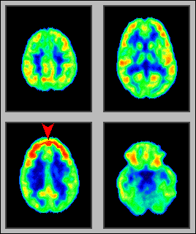
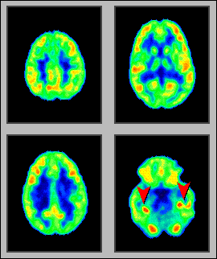
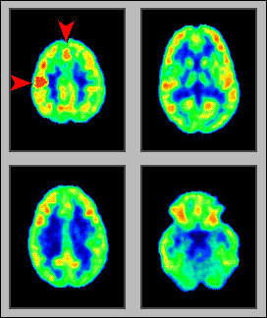
Nukleární medicína
intenzívní přemýšlení
zapamatovávání obrázku
poskočení na levé noze

Slide 37
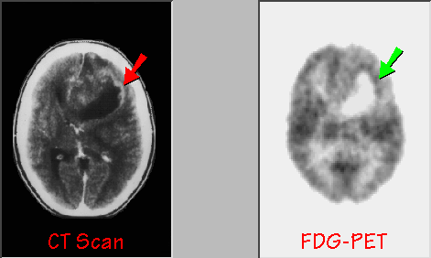
Nádor mozku - astrocytom
Nukleární medicína
FDG – fluorodeoxyglukóza, F-18

Slide 38
Radioterapie
  Zdroje záření - radioaktivní - neradioaktivní
  Metody ozařování

Slide 39
Zdroje záření - radioaktivní
Radioterapie
Požívají se umělé radionuklidy. Zdroj je v přímém kontaktu s tkání nebo uzavřený v obalu (otevřené nebo uzavřené zářiče).
Otevřené zářiče:
  Lze aplikovat metabolicky. Terapie nádorů štítné žlázy pomocí radioaktivního jódu I-131, který je touto žlázou selektivně vychytáván.
  Infiltrace nádoru radioaktivním roztokem, např. nádoru prostaty koloidním zlatem Au-198. Tento způsob aplikace se dnes používá jen zřídka.
Uzavřené zářiče jsou dnes využívány ve větším rozsahu:
  Jehly s malým množstvím radioaktivní látky. Obvykle obsahují kobalt Co-60 nebo cesium Cs-137. Jehly jsou aplikovány intersticiálně (přímo do nádoru).
  Zářiče též mohou být zaváděny do tělesných dutin (intrakavitární ozařování, afterloaders).
  Velká ozařovací zařízení (‘bomby’) pro teleterapii. Radionuklid je uzavřen ve stíněném obalu (kontejneru). Radioaktivní materiál se přesouvá pro ozařování do pracovní polohy. Nejčastěji kobalt Co-60 (T_{½} = 5,27 roku) nebo dříve cesium Cs-137.

Slide 40
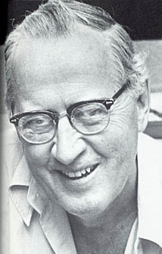
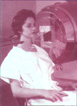
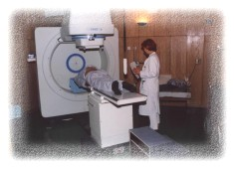
„Kobaltová bomba“
Radioterapie
V r. 1951 Kanďan Harold E. Johns použil jako první kobalt-60 pro terapii.

Slide 41
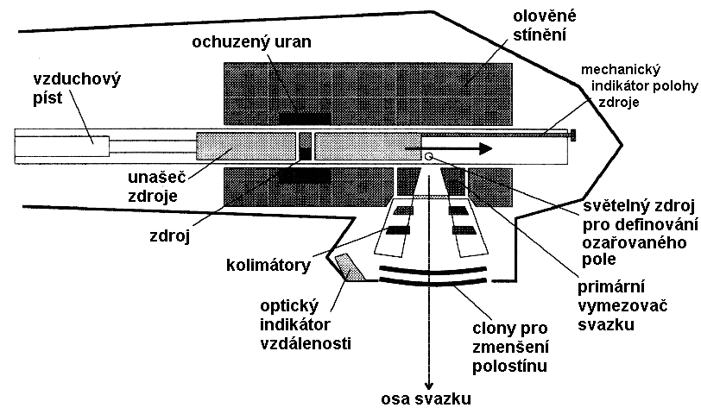
„Kobaltová bomba“ http://www.cs.nsw.gov.au/rpa/pet/RadTraining/
Radioterapie

Slide 42
Leksellův gama-nůž (stále v provozu)
Radioterapie
1951 – Švéd L. Leksell přichází s myšlenkou radiochirurgie
Leksellův gama-nůž je používán pro léčbu některých mozkových nádorů i jiných onemocnění (aneurysmata, epilepsie aj.)
201 zdrojů Co-60 je umístěno v centrální jednotce o průměru 400 mm v 5 kruzích, které jsou odděleny po úhlem 7,5 stupně. Každý svazek záření je kolimován wolframovým kolimátorem s kuželovým kanálem a kruhovým otvorem (průměr 4, 8, 14 a 18 mm). Ohnisko se nachází ve centru, kde se protínají osy všech kanálů (svazků). Svazky se sbíhají do společného ohniska s přesností 0,3 mm.
„Operační“ stůl je vybavený pohyblivým lůžkem pro pacienta. Jeho hlava se upevňuje do kolimátorové přilby. Přilba je připevněna k lůžku, které se zasunuje do ozařovací zóny.

Slide 43
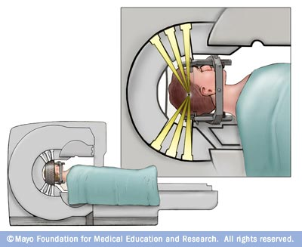
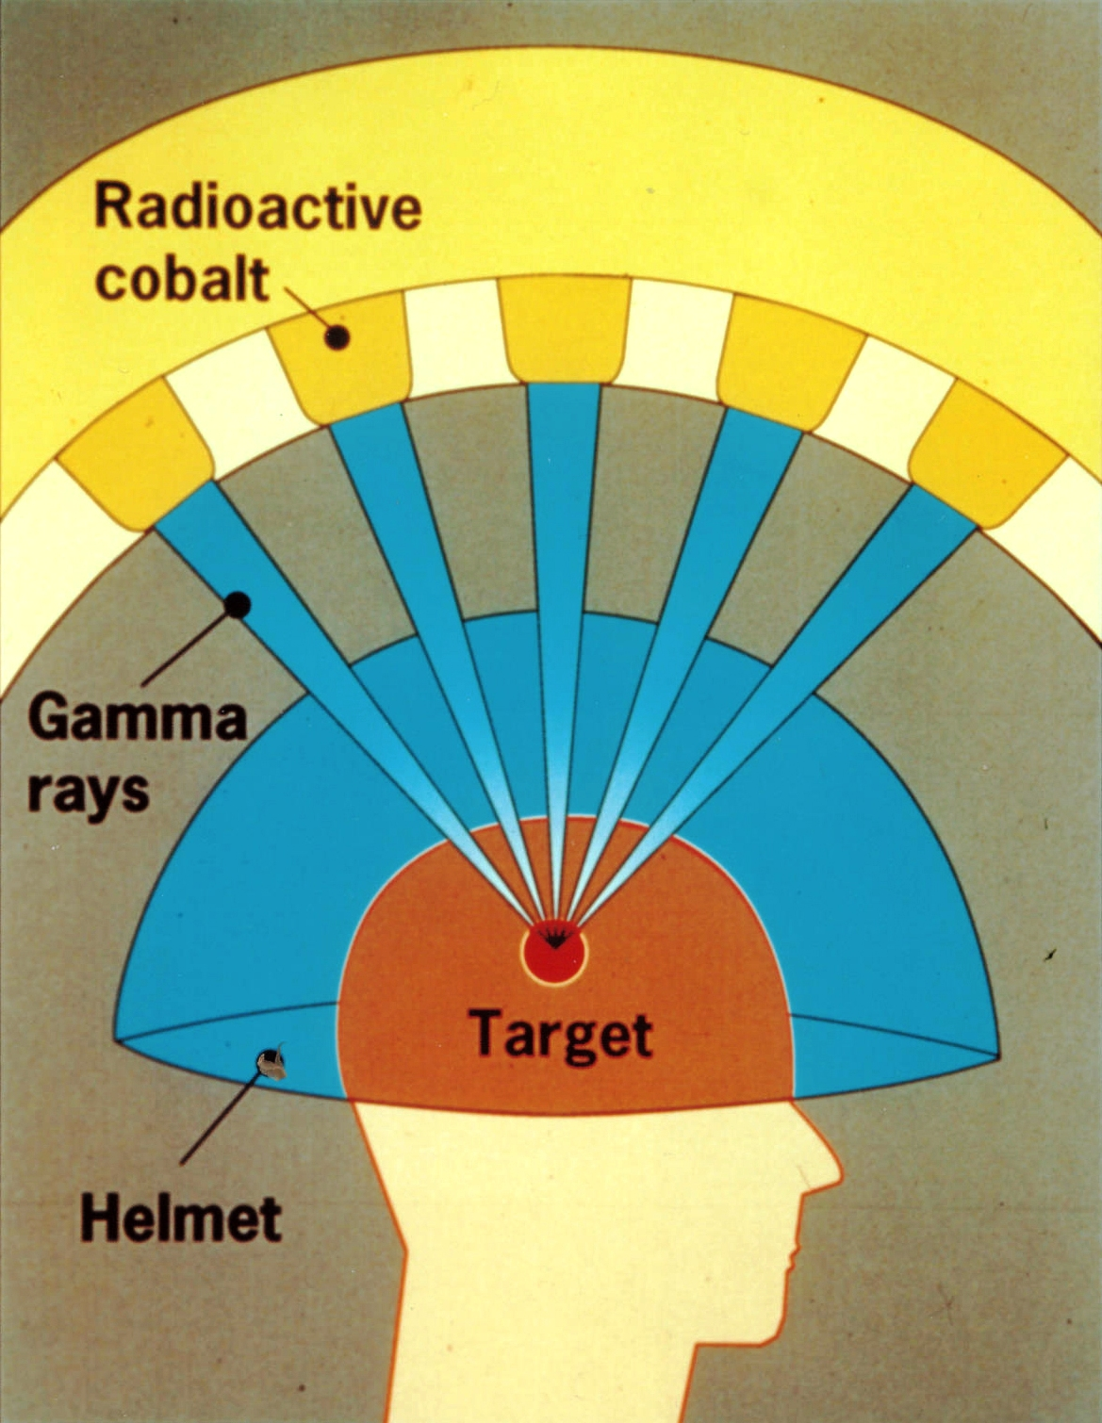
Radioterapie
Leksellův gama-nůž
http://www.nrc.gov/images/reading-rm/photo-gallery/20071114-040.jpg

Slide 44
Leksellův gama-nůž
Radioterapie
Leksellův stereotaktický souřadnicový rám se připevní k pacientově hlavě pomocí čtyř vertikálních opěrek a fixačních šroubů. Hlava je takto umístěna v 3D souřadnicovém systému, kde je každý bod definován souřadnicemi x, y, z. Jejich hodnoty lze přečíst na rámu. Cílová oblast může být lokalizována s přesností vyšší než ± 1 mm.
Rentgenový snímek léze je přenesen do plánovacího systému, který vypočítá celkovou dávku od všech 201 zdrojů. Spojením bodů se stejnou dávkou vznikají křivky zvané izodózy. Hranice léčeného ložiska by měla odpovídat izodóze znázorňující 50-70% maxima dávky. Izodózy přesně kopírují obrysy patologické léze na tomogramech.

Slide 45
Radioterapie
Leksellův gama-nůž

Slide 46
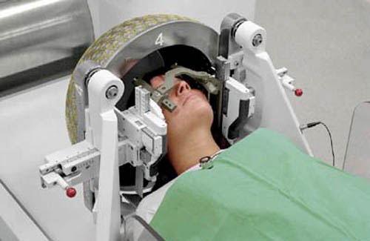
Radioterapie
Leksellův gama-nůž

Slide 47
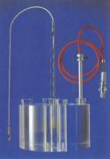
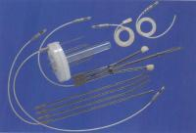
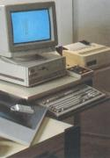
Afterloader pracuje s iridiem Ir-192. Přístroj pro bezpečné intrakavitární ozařování
Radioterapie
aplikátory
Řídící jednotka
Základní jednotka
fantom

Slide 48
Zdroje záření - neradioaktivní
Radioterapie
Rentgenové přístroje: Terapeutické rentgenky se liší svou konstrukcí od diagnostických. Mají větší ohnisko, robustnější anodu a účinné chlazení. Jsou (byly) vyráběny ve třech druzích:
  nízkovoltážní (40 - 100 kV) pro kontaktní povrchovou terapii. Záření je plně absorbováno vrstvou měkké tkáně 2 - 3 cm silnou. Např. Chaoulova lampa.
  středovoltážní (120 - 150 kV) pro brachyterapii – ze vzdálenosti max. 25cm. Používaly se k ozařování nádorů v hloubce max. 5 cm.
  ortovoltážní (160 - 400 kV) pro teleterapii (hloubkové ozařování z dálky). Byly nahrazeny radionuklidovými zdroji a urychlovači.
B) Urychlovače elektronů: Rentgenové záření s energií fotonů nad 1 MeV a γ-záření s energií fotonů nad 0,66 MeV se používají pro tzv. megavoltážní terapii. Jeho zdrojem jsou především urychlovače elektronů. Urychlené elektrony se většinou nepoužívají pro ozařování nýbrž pro získávání vysokoenergetického rentgenového záření.

Slide 49
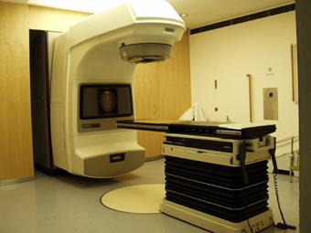
Lineární urychlovač
Radioterapie
CLINAC 2100C, Masarykův onkologický ústav, Brno

Slide 50
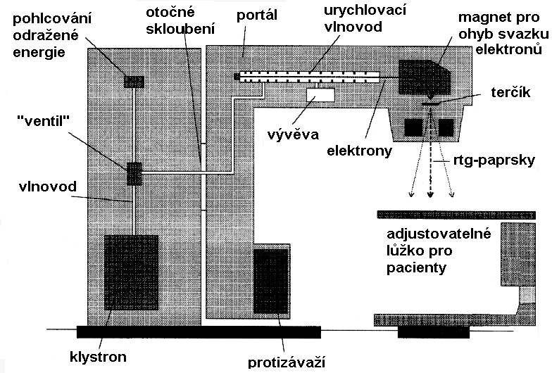
Lineární urychlovač http://www.cs.nsw.gov.au/rpa/pet/RadTraining/MedicalLinacs.htm
Radioterapie

Slide 51
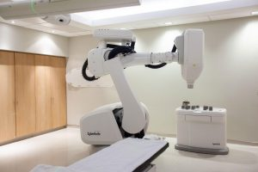
CyberKnife
https://ohfoundation.ca/be-inspired/cyberknife-destroys-inoperable-tumours/

Slide 52
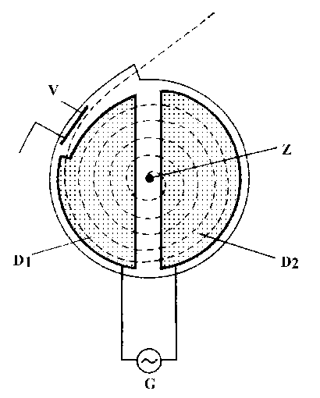
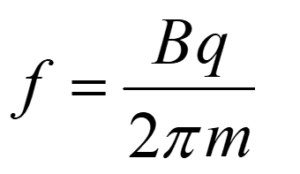
Cyklotron
Radioterapie
Z – zdroj urychlovaných částic (protonů),
D1 a D2 – duanty,
G - generátor vysokofrekvenčního napětí.

Slide 53
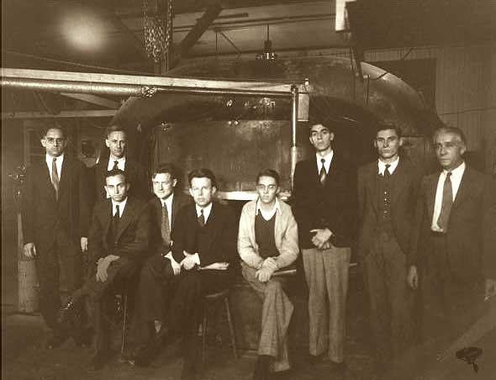
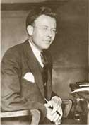
Cyklotron http://www.aip.org/history/lawrence/first.htm
Radioterapie
1933 – v pozadí jeden z prvních cyklotronů
Ernest O. Lawrence (1901-1958)

Slide 54
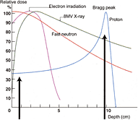
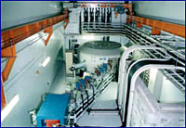
Cyklotron v onkologii
- hadronová (protonová) terapie
Radioterapie
Cyklotron fy Sumitomo

Slide 55
Hadronová radioterapie
Radioterapie
Hadrony (zde míněny protony a lehké ionty) ztrácejí svou energii především srážkami s jádry a srážkami s atomovými elektrony. Elektronové ztráty jsou v oblasti energií používané radioterapií dominantní. Energetické ztráty během srážky s elektrony jsou nepřímo úměrné druhé mocnině jejich rychlosti. Prakticky to znamená, že hadrony předávají maximum své energie těsně před doběhem v látce. Toho je využito v hadronové terapii, protože na rozdíl od konvenčních metod jsou tkáně ležící před Braggovým vrcholem ozářeny podstatně menší dávkou než cílové ložisko a tkáně ležící za dráhou doběhu nejsou zasaženy vůbec. Oblast maximální předané energie lze pro danou částici přesně vymezit a eliminovat tak poškození okolní zdravé tkáně. Oblast Braggova vrcholu je dána energií dané částice. Pro terapii je potřebná hloubka průniku asi 2 – 25 cm, což odpovídá energii 60 – 250 MeV pro protony a 120 – 400 MeV pro lehké ionty.

Slide 56
Ozařovací plán
Radioterapie
Po zaměření nádoru lékař ve spolupráci s radiologickým fyzikem určují nejvhodnější způsob ozáření. Do oblasti nádoru se musí dostat maximální množství záření, naopak zdravé tkáně je nutné ozářit co nejméně a některým je nutné se pokud možno vyhnout. Pokud by nádor byl ozářen jen z jedné strany, tkáně před ním by byly ozářeny více než nádor a přivrácená strana nádoru více než strana odvrácená. Z tohoto důvodu se používá ozáření z více stran. Plocha kůže, kterým záření vstupuje do těla se nazývá ozařovací pole, ozáření z více stran bývá označováno jako ozáření z více polí. V některých případech (nádory hrtanu, prostaty) se ozáření z více polí nahrazuje pohybovou terapií – během záření se ozařovač pohybuje nad nemocným po kružnici (nebo její části), jejíž střed je v centru ozařovaného ložiska. V plánu je dále určen druh záření a jeho energie, denní a celková dávka záření a z toho vyplývající počet ozařovacích dní. Rozdělení celkové dávky do dílčích se označuje jako frakcionace.

Slide 57
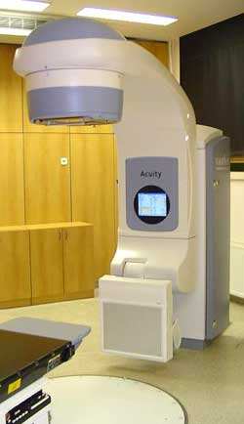
Simulátor
Radioterapie
Speciální rentgenový nebo CT přístroj sloužící k přesnému zaměření ložiska, které má být ozářeno. Aby byla zaručena vždy stejná poloha nemocného na simulátoru i na ozařovači, je v místnosti, kde je simulátor, systém laserových světel, která se promítají na povrch těla nemocného. Naprosto shodný systém světelných zaměřovačů je pak u ozařovače.
Radioterapeutický simulátor Acuity

Slide 58
Geometrie ozařování
Radioterapie
Pro ozařování povrchových nádorů musíme použít záření o nízké energii, pro hluboké nádory musí být energie podstatně vyšší.
V radioterapii se používají především zdroje rentgenového záření (urychlovače pro takzvanou megavoltážní terapii) ale též kobalt-60 jako zdroj γ-záření. Dávka záření je optimalizována pomocí simulátorů. Aby bylo dosaženo maximální selektivity při ozařování hluboce uložených nádorů, musí být použita vhodná geometrie ozařování:
Efekt ohniskové vzdálenosti. Intenzita záření klesá s druhou mocninou vzdálenosti. Poměr povrchové a hloubkové dávky je vyšší, když ozařujeme z krátké vzdálenosti. Z tohoto důvodu jsou povrchové léze ozařovány měkkým zářením z krátké vzdálenosti (kontaktní terapie, brachyterapie). Hluboce uložené nádory se ozařují pronikavějším zářením z větší vzdálenosti (teleterapie).
Ozařování z různých směrů nebo pohybujícím se zdrojem. Léze musí být přesně lokalizována, ozařovací podmínky musí být reprodukovatelné. Výhoda: Dávka absorbovaná v lézi (nádoru) je vysoká – svazky záření se v ní protínají. Dávka absorbovaná okolními tkáněmi je nižší.

Slide 59
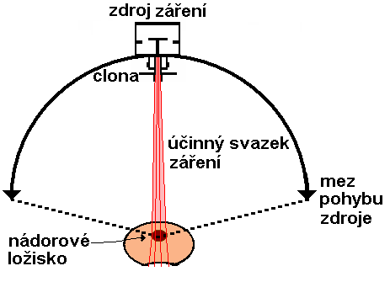
Geometrie ozařování
Radioterapie
Účinnost reparačních procesů je u většiny normálních tkání vyšší než u tkáně nádorové. Proto se terapeutické dávky rozdělují do určitého počtu frakcí nebo se používá „pohybová terapie“ šetřící normální tkáně.
„pohybová terapie“

Slide 60
Autor:
Vojtěch Mornstein, Ivo Hrazdira, Marek Dostál
Obsahová spolupráce:
Carmel J. Caruana
Grafika:
Lucie Mornsteinová
Poslední revize a ozvučení: duben 2020

